Slide 1
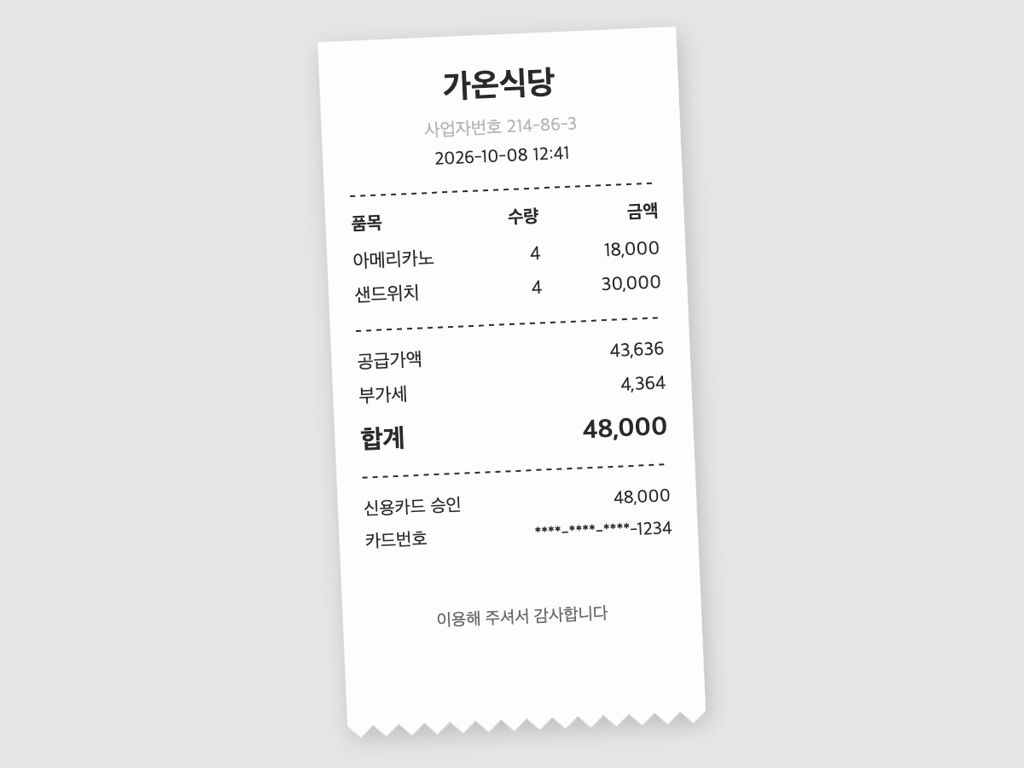
촬영부터 검수까지,
새 증빙
영수증 증빙
검수 서비스
AI 분석 중
이 지출의 목적을 알려 주세요.
4팀
팀 주간 회의 다과
장차희 김태희 김수빈 박준영
어느 부서 비용인가요?
2026.10.16
개발팀
기획팀
직접 입력
메시지 입력
Notes:
직원이 업무 지출 영수증을 웹에서 찍어 올리면 AI가 증빙 정보를 추출하고, 그동안 챗봇이 지출 목적·부서 등 빠진 정보를 묻습니다. 담당자는 정리된 증빙을 검토해 승인합니다.
휴대폰 화면은 예시 화면입니다.

Slide 2
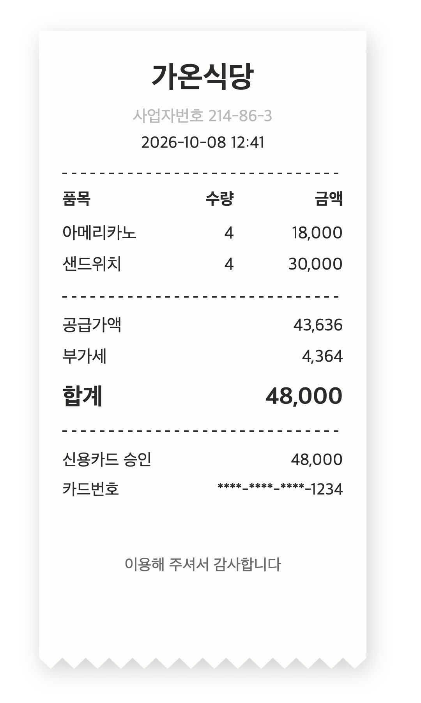
기획 배경
서비스
차별점
아키텍처
예산
추진 계획
팀 소개
옮겨 적기
다시 묻기
상호명
가온식당
지출 목적
?
거래일
2026-10-08
부서
?
금액
48,000
프로젝트
?
있는 건 옮겨 적고, 없는 건 다시 묻는다
재확인 반복 · 흩어진 처리 상황
Notes:
지금 담당자는 ① 영수증을 하나씩 보며 상호명·날짜·금액을 수기로 입력하고 ② 영수증에 없는 지출 목적·부서·프로젝트를 직원에게 다시 묻습니다.
③ 금액 오입력과 필수 정보 누락으로 재확인·보완이 반복되고 ④ 이미지·정산 정보·검토 상태가 흩어져 건별 처리 상황을 파악하기 어렵습니다.

Slide 3
기획 배경
서비스
차별점
아키텍처
예산
추진 계획
팀 소개
step 01
step 02
직원
담당자
증빙 검수
영수증 네 모서리를 맞춰 주세요
AI 분석 중
제출
보완 요청
승인
상호명
가온식당
이 지출의 목적을
알려 주세요.
이도윤
₩48,000
거래 일시
2026.10.08 12:41
개발팀 · 10.08
총액
₩48,000
팀 주간 회의 다과
상호명
가온식당
최서연
₩126,500
지출 목적
팀 주간 회의 다과
거래 일시
10.08 12:41
영업팀 · 10.07
부서
개발팀
어느 부서 비용인가요?
총액
₩48,000
개발팀
사업자번호
확인 필요
한지민
₩9,800
공급가액 + 부가세 = 총액
지출 목적
팀 주간 회의 다과
기획팀 · 10.07
어느 프로젝트에
해당하나요?
공급가액 + 부가세 = 총액
승인
보완 요청
처리 이력 · 제출 10.08 13:02
메시지 입력
제출
촬영
챗봇 질문
확인·제출
AI 분석과 동시에
보완 요청 → 수정·재제출
Notes:
예시 화면입니다.
직원이 사진을 올리면 AI 추출과 챗봇 질문이 동시에 시작하고, 추출이 끝나면 확인 화면에 결과를 반영합니다. AI가 읽지 못한 값은 '확인 필요'로 표시하고 재시도·재업로드·수동 입력을 지원합니다.
Cognito 로그인으로 직원과 담당자를 구분합니다. 직원은 본인 증빙에만 접근하고 최종 승인은 담당자가 합니다. 상태: 작성 중 → 제출 → 승인 또는 보완 요청 → 수정·재제출.
(Q&A) 질문이 끝나기 전에 분석 완료를 보장하지는 않습니다.

Slide 4
기획 배경
서비스
차별점
아키텍처
예산
추진 계획
팀 소개
기능 범위
Must
7
Should
3
Could
1
Won't
4
로그인·역할
촬영 화면 위 결과 표시
지출 분석
ERP·회계 연동
촬영·업로드
지출 기준 점검
결제
AI 증빙 정보 추출
알림·내보내기
멀티테넌트
챗봇 누락 정보 보완
자체 OCR 학습
확인·수정·제출
담당자 검수·상태 관리
처리 현황 조회
Notes:
4주 일정이라 Must 7개로 고정하고 자체 모델 학습은 뺐습니다. 기능을 지우기보다 구현 순서를 나눴습니다.
촬영 가이드·원근 보정은 단계적으로 적용하고, 위치 표시·기기별 자동 처리 선택은 실험 후 적용 범위를 정합니다.

Slide 5
기획 배경
서비스
차별점
아키텍처
예산
추진 계획
팀 소개
기술적 차별점
순차
추출
질문
공급가액 + 부가세 = 총액
일치
불일치
추출
동시
질문
업로드
큐 대기
Bedrock
결과 표시
촬영 단계 품질 확보
기다리지 않는 접수
자동 검산과 단계별 측정
촬영 가이드 · 원근 보정
AI 추출과 챗봇 질문을 동시에
금액 검산 · 단계별 시간 기록
Notes:
① 브라우저(OpenCV.js)에서 모서리 검출·흐림·반사 검사·원근 보정을 하고, 서버(preprocess-service) 보정도 제공합니다.
② 수 초 걸리는 AI 추출과 챗봇 질문을 동시에 진행합니다. 직원이 답하는 동안 추출을 진행하고 완료 후 결과를 반영합니다.
③ 세 금액 항목이 모두 있을 때 공급가액 + 부가세 = 총액을 확인해 오류 가능성을 표시하고, 처리 단계별 시간을 기록해 품질을 숫자로 관리합니다.
(Q&A) 기기별 브라우저·서버 처리 선택은 성능 실험 후 결정하고, 정확도·비용 효과는 실측으로 확인합니다.

Slide 6
기획 배경
서비스
차별점
아키텍처
예산
추진 계획
팀 소개
시스템 아키텍처
presigned URL로 직접 업로드
웹 앱 (React)
Amazon Cognito
S3 영수증 버킷
Amazon SQS
촬영 가이드 · 원근 보정
직원·담당자 로그인
원본·보정 이미지
추출 대기열 · DLQ
Amazon EKS
노드 2→3대 · Cluster Autoscaler
ALB Ingress
/api · /chat · /preprocess
api-service
chat-service
preprocess
ocr-worker
증빙 · 검수 · 상태 · HPA
누락 정보 질문 · HPA
서버 원근 보정 · HPA
추출 · 검산 · KEDA
Helm 배포
Amazon Bedrock
DynamoDB
챗봇 대화 · 영수증 → JSON 추출
증빙·상태·처리 기록
Amazon ECR
GitHub Actions
GitHub
CI/CD
컨테이너 이미지
빌드 · 테스트
PR · 코드 리뷰
main에 merge하면 자동 배포
Notes:
직원이 촬영하면 보정 이미지가 presigned URL로 S3에 직접 올라가고, 같은 순간 chat-service가 질문을 시작합니다. S3 이벤트는 SQS에 쌓이고 ocr-worker가 Bedrock으로 추출·검산해 DynamoDB에 저장합니다. 추출이 끝나면 chat-service가 결과를 읽어 금액 불일치 같은 확인 질문을 이어 갑니다.
분석 워커는 외부 AI 응답 대기 비중이 높아 SQS 큐 길이 기준(KEDA) 확장을 계획합니다. KEDA·Cluster Autoscaler는 기본 처리 연결 후 검증하고, 노드는 최대 3대로 제한합니다.

Slide 7
기획 배경
서비스
차별점
아키텍처
예산
추진 계획
팀 소개
예산 계획
$150
/ $200
예상 비용 / 팀 예산
변동 범위 $130~180
EC2
EKS
Bedrock
ALB
예비비
$50
$42
$20
$14
$50
IPv4 $9
EBS $6
저장소 등 $9
비용 통제
Budgets 알람 $50·$100·$150
노드 최대 3대
부하 테스트 Bedrock mock
종료 점검
주간 Cost Explorer
Notes:
총 운영시간 420시간(약 17.5일)을 가정한 기준 예상비용이며, 10/19~11/13 상시 운영이 아닙니다.
EKS·IPv4는 공식 단가, EC2·EBS·AI 등은 견적용 가정입니다. Bedrock $20은 사용량 예산(입력 1천만·출력 2백만 토큰)입니다. NAT Gateway·RDS는 쓰지 않습니다.
26일 상시 운영하거나 ALB·IP가 남아 있으면 $200에 근접하거나 초과할 수 있습니다.

Slide 8
기획 배경
서비스
차별점
아키텍처
예산
추진 계획
팀 소개
개발 로드맵
업로드 → 추출 → 수정·저장 · EKS 접속
10/19 ~ 10/23
챗봇 · 제출 · 승인 · 보완 요청
10/24 ~ 10/30
촬영 보정 · 비동기 · CI/CD · 통합 점검
10/31 ~ 11/6
자동 확장 · 비용·성능 점검
11/7 ~ 11/10
최종 배포 · 데모 시나리오 · 예비 영상
11/11 ~ 11/13
10/16 기획안 발표
11/6 핵심 기능 통합
11/14 데모데이
10/23 최소 EKS 배포
11/13 시연 준비 완료
Notes:
실제 개발은 10/19에 시작합니다. 10/16까지 기획안·발표 자료 준비, 10/17~18은 피드백 정리와 개발 착수 준비 기간입니다.
10/23 최소 EKS 배포, 11/6 핵심 기능 통합, 11/13 오류 수정·시연 준비 완료가 목표입니다. 역할별 주간 업무는 기획서 개발 로드맵 표에 있습니다.

Slide 9
기획 배경
서비스
차별점
아키텍처
예산
추진 계획
팀 소개
리스크와 평가 목표
90%
30초
$200
상호명·거래일·총액 정답 일치율
분석 시간 상한
AWS 총비용 상한
측정 · 기다린 시간 · 보정 전후 정확도 · 검산 일치율 · 기기별 동작 · 자동 확장 · 배포 자동화
리스크 · 높음
예산 초과
EKS 설정 지연
클러스터·ALB·EBS 미삭제
네트워크·IAM
대응
대응
Budgets 알람
삭제 절차서
주간 비용 점검
10/23 최소 배포
멘토 자문
기능 범위 축소
Notes:
평가 목표는 모두 초기 목표이며 데모데이 전에 측정해 결과를 보고합니다. 평가셋은 소량 검증 후 최대 100장으로 늘리고, 검산 일치율과 추출 정확도는 따로 집계합니다.
중간 리스크: 추출 정확도 미달(촬영 보정·프롬프트 개선·금액 검산·수정 UI), 챗봇 질문 번거로움(최대 3개·선택지 제시), Bedrock 모델 접근·리전(계정 제공 직후 확인), 영수증 속 개인정보(마스킹·S3 비공개·암호화·종강 후 삭제).
EKS 설정이 늦어져도 다른 플랫폼으로 전환하지 않습니다.

